Slide 1
Проверка действительности паспорта гражданина Российской Федерации, представленного заявителем организации на официальном сайте Главного Управления по вопросам миграции МВД России https://гувм.мвд.рф/

Slide 2
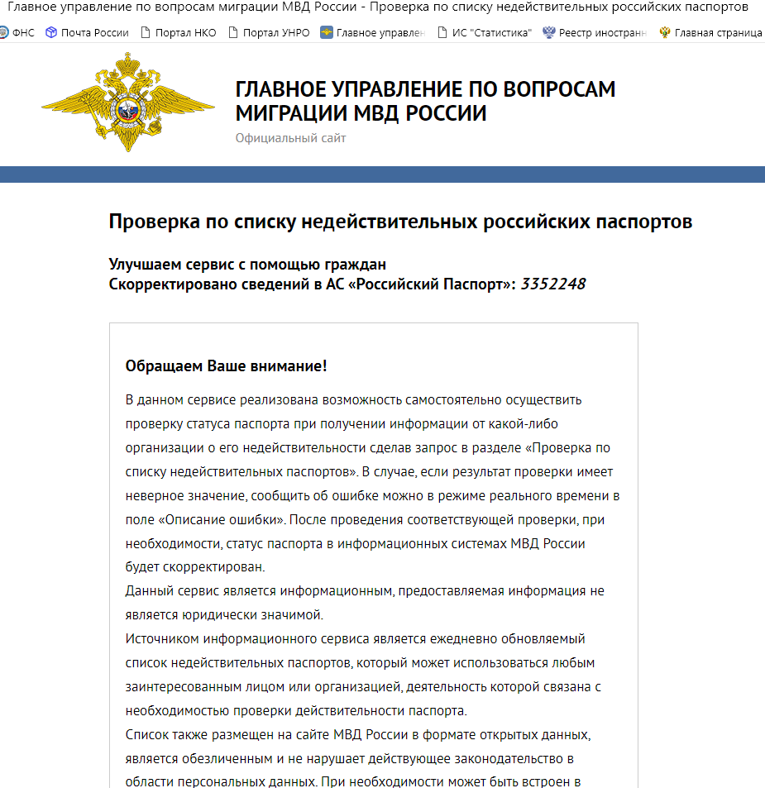
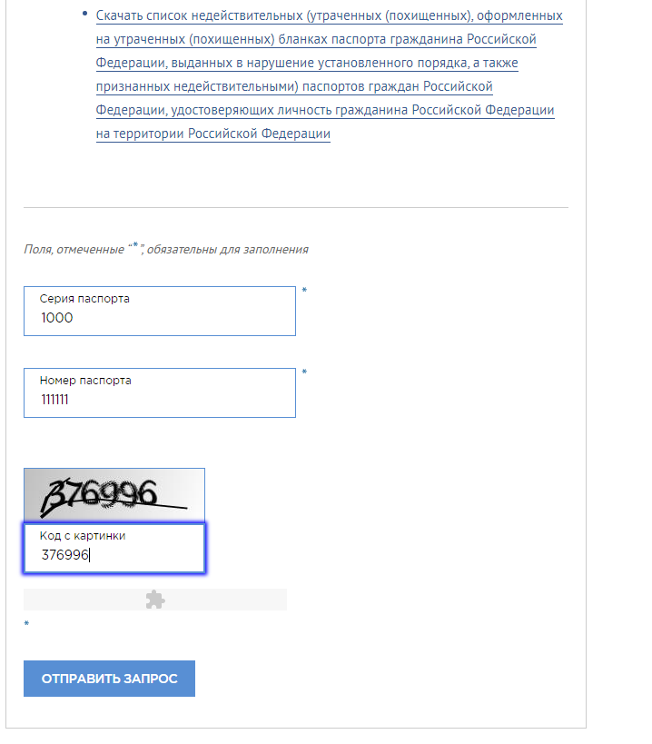

Slide 3
Проверка сведений на официальном сайте Федеральной службы по финансовому мониторингу по перечню организаций и физических лиц, в отношении которых имеются сведения об их причастности к экстремистской деятельности или терроризму, на лиц, имеющих отношение к организации https://fedsfm.ru/

Slide 4
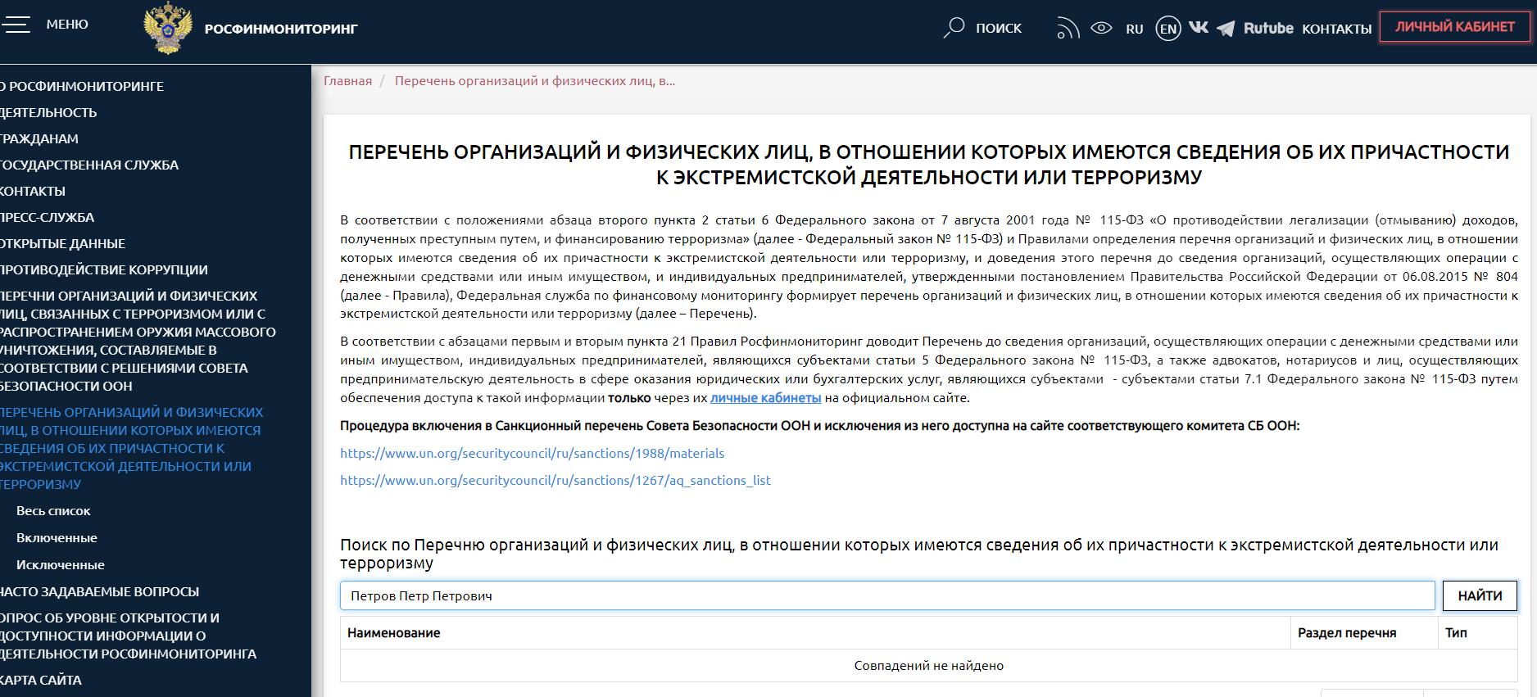

Slide 5
Проверка сведений на официальном сайте Федеральной налоговой службы о дисквалификации руководителя организации https://pb.nalog.ru/ (раздел «Прозрачный бизнес»)

Slide 6
Проверка сведений на официальном сайте Федеральной налоговой службы Поиск лиц, попадающих под условия, предусмотренные пп. «ф» п. 1 ст. 23 Федерального закона от 08.08.2001 № 129-ФЗ «О государственной регистрации юридических лиц и индивидуальных предпринимателей» https://pb.nalog.ru/ (раздел «Прозрачный бизнес»)

Slide 7
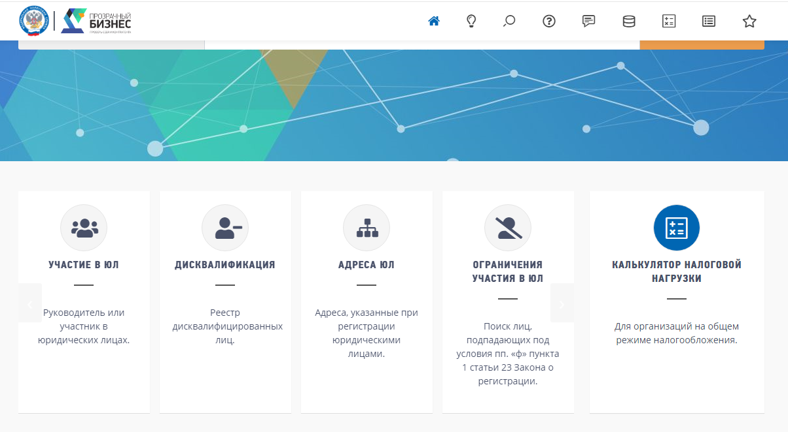

Slide 8
Сайт Управления Минюста России по Амурской области
Федеральный список экстремистских материалов
Перечень НКО, ликвидированных в соответствии с ФЗ «О противодействии экстремистской деятельности»
Перечень НКО, деятельность которых приостановлена в связи с осуществлением ими экстремистской деятельности
Памятка для общественных, религиозных и иных некоммерческих организаций о профилактике экстремистской деятельности
Памятка по недопущению использования некоммерческих организаций в целях финансирования терроризма
http://to28.minjust.gov.ru/

